Slide 1

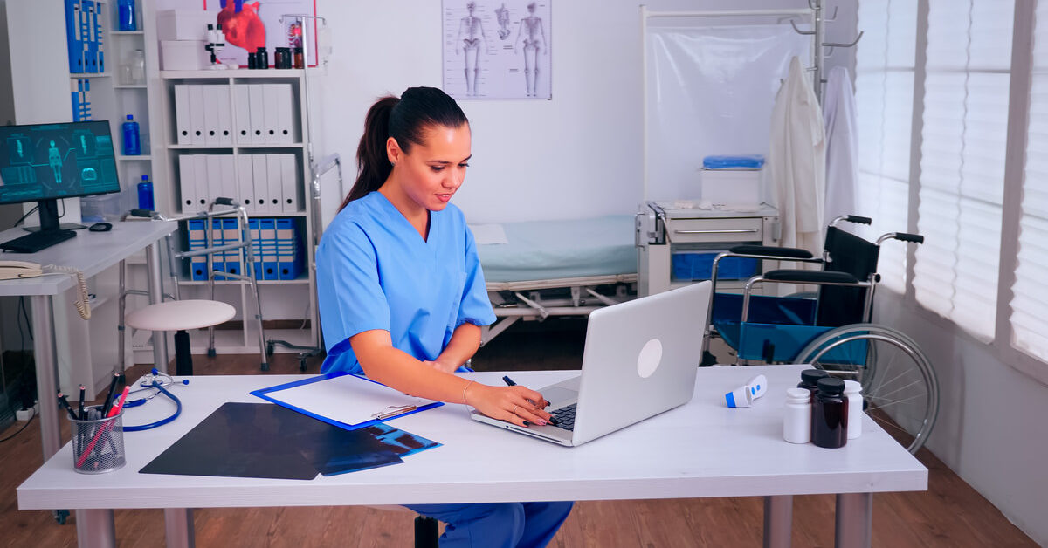
“Profesionales de enfermería a domicilio en SJL. porque estamos para apoyarte…Contactanos”

